Slide 1
Κεφάλαιο 5^{ο}
Δεύτερος νόμος του Μέντελ

Slide 2
Νόμος ανεξάρτητης μεταβίβασης γονιδίων
Ο Μέντελ πραγματοποίησε εξέταση δυο διαφορετικών ιδιοτήτων του μοσχομπίζελου ταυτόχρονα, θέλοντας να μελετήσει αν ο τρόπος με τον οποίο μεταβιβάζεται μια ιδιότητα επηρεάζει τον τρόπο με τον οποίο μεταβιβάζεται μια άλλη.
Διασταύρωση διυβριδισμού: Διασταύρωση με την οποία ελέγχουμε τον τρόπο κληρονόμησης δυο χαρακτήρων.
Βάση των αποτελεσμάτων του πρότεινε το δεύτερο νόμο της ανεξάρτητης μεταβίβασης των γονιδίων-> το γονίδιο που ελέγχει μια ιδιότητα δεν επηρεάζει τη μεταβίβαση του γονιδίου που ελέγχει μια άλλη ιδιότητα.
Ο δεύτερος νόμος ισχύει για γονίδια που βρίσκονται σε διαφορετικά ομόλογα χρωμοσώματα.

Slide 3
Το πείραμα του Μέντελ
Κ-> κίτρινο
κ-> πρασινο
Λ-> Λειο
λ -> ριτιδωμενο
P: ΚΚΛΛ * κκλλ
Γαμ: ΚΛ κλ
F₁: ΚΛ
κλ|ΚκΛκ 100% λεία κίτρινα

Slide 4
Το πείραμα του Μέντελ
ΚκΛλ * ΚκΛλ
Γαμ:ΚΛ,Κλ,κΛ,κλ ΚΛ,Κλ,κΛ,κλ
Γονότυπος
4/16 ΚκΛλ
2/16 ΚΚΛλ
2/16 ΚκΛΛ
2/16 Κκλλ
2/16 κκΛλ
Φαινότυπος 1/16 ΚΚΛΛ
9/16 λεία-κίτρινα 1/16 ΚΚλλ
3/16 λεία-πράσινα 1/16 κκΛΛ
3/16 ρυτιδωμένα-κίτιρινα 1/16 κκλλ
1/16 ρυτιδωμένα-πράσινα
F₂ | ΚΛ | Κλ | κΛ | κλ
ΚΛ | ΚΚΛΛ | ΚΚΛλ | ΚκΛΛ | ΚκΛλ
Κλ | ΚΚΛλ | ΚΚλλ | ΚκΛλ | Κκλλ
κΛ | ΚκΛΛ | ΚκΛλ | κκΛΛ | κκΛλ
κλ | ΚκΛλ | Κκλλ | κκΛλ | κκλλ

Slide 5
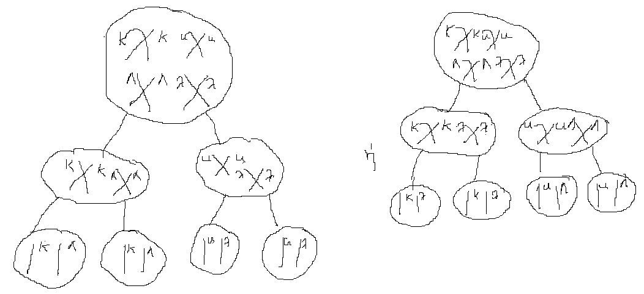
Δημιουργία γαμετών με δυο ζεύγη ομόλογων χρωμοσωμάτων
Ο συνδυασμός των χρωμοσωμάτων είναι τυχαίος και γίνεται με δυο πιθανούς τρόπους:
Κάθε γαμέτης περιέχει ένα χρωμόσωμα από κάθε ζεύγος ομόλογων χρωμοσωμάτων, άρα και τα γονίδια συνδυάζονται ανά δύο που ελέγχουν διαφορετική ιδιότητα (Κ με Λ). Αν απουσιάζει κάποιο από τα δυο χρωμοσώματα ή υπάρχει κάποιο περισσότερες από 1 φορές, τότε μιλάμε για μετάλλαξη (κεφ.6)

